Slide 1
2
3
Leçon 7
Congruence des triangles
Tâche 3
Vérifier si deux triangles sont congrus en comparant leurs côtés deux à deux (CCC)

Slide 4




Slide 5
Leçon 7 Congruence des triangles
Tâche 2
Vérifier si deux triangles sont congrus en comparant un angle et deux côtés (CAC)
Tâche 3
Vérifier si deux triangles sont congrus en comparant leurs côtés deux à deux (CCC)
Tâche 4
Démontrer la congruence de deux triangles
Tâche 5
Démontrer l’égalité des distances ou des angles
Leçon 8 Triangles particuliers
Tâche 1
Appliquer la propriété des angles à la base d’un triangle isocèle

Slide 6
Vérifier si deux triangles sont congrus en comparant leurs côtés deux à deux (CCC)
Triangles congrus.
Le critère (CCC).
L’élève doit être capable de :
Repérer les angles égaux deux à deux.
Appliquer le critère (CCC).
Pendant le feedback, attirer l’attention des élèves sur les erreurs fréquentes :
Ne pas respecter la correspondance entre les sommets homologues.

Slide 7
Le feedback ne doit pas être un jugement sur l’élève ni sur ses capacités
Le feedback est une opportunité d’apprentissage pour les élèves en exploitant des erreurs ou de bonnes réponses
Le feedback permet aux élèves d’être conscients des critères de réussite d’une tâche
Le feedback encourage les élèves à identifier les erreurs à ne pas reproduire, ou alors les bonnes pratiques à renforcer
Demander aux élèves de justifier leurs réponses et de verbaliser leur raisonnement
Donner des feedbacks aux élèves de manière instantanée à chaque fois que l’occasion se présente (ne pas laisser passer des erreurs)
Donner un feedback spécifique, détaillé et objectif aux élèves:
  « Voici pourquoi c’est une bonne réponse »; « Voici ce que tu as bien fait … »
  « Voici pourquoi c’est une réponse incomplète. Voici l’erreur »
Ne pas donner de feedback ou donner du feedback de manière occasionnelle seulement
Donner un feedback générique sans préciser pourquoi: « Bien »; « C’est faux » ; « Excellent »
Porter un jugement de valeur sur l’élève: « Tu es intelligent »; « Tu es paresseux »; …
S’adresser uniquement à l’élève concerné
« Banque des pratiques pédagogiques efficaces »

Slide 9
10 min

Slide 10

Bonjour! Prêts pour démarrer notre séance? Allons-y!

Slide 11
2 min

Slide 12



Qui peut me rappeler la signification de ces icônes?
Demander à 3 élèves au hasard

Slide 13
Je participe activement.
Je lève la main pour participer
Je prête attention quand l’enseignant parle
Je prête attention quand d’autres camarades répondent à l’enseignant

Slide 14
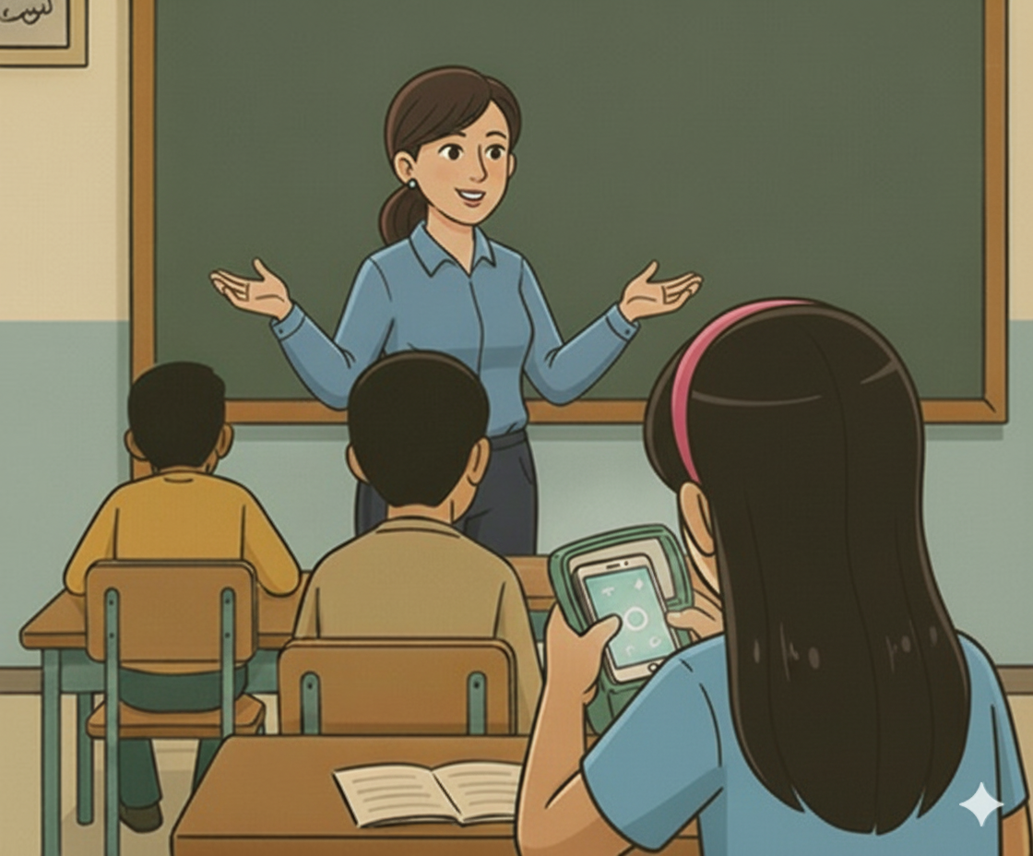
Voici une situation en classe. Que remarquez-vous ? Ce comportement est-il approprié ? Pourquoi ? Que faudrait-il améliorer ou changer ?
Demander à 3 élèves au hasard en justifiant leurs réponses
Nous allons démarrer!

Slide 15
  C’est un mauvais comportement. L’élèves utilise le téléphone.
Nous allons démarrer!
Utilise le téléphone est interdit dans la classe. Même en mode silencieux, la simple vibration ou l'allumage de l'écran pour une notification (un message, un like, une alerte d'actualité) brise instantanément la concentration de l'élève.

Slide 16
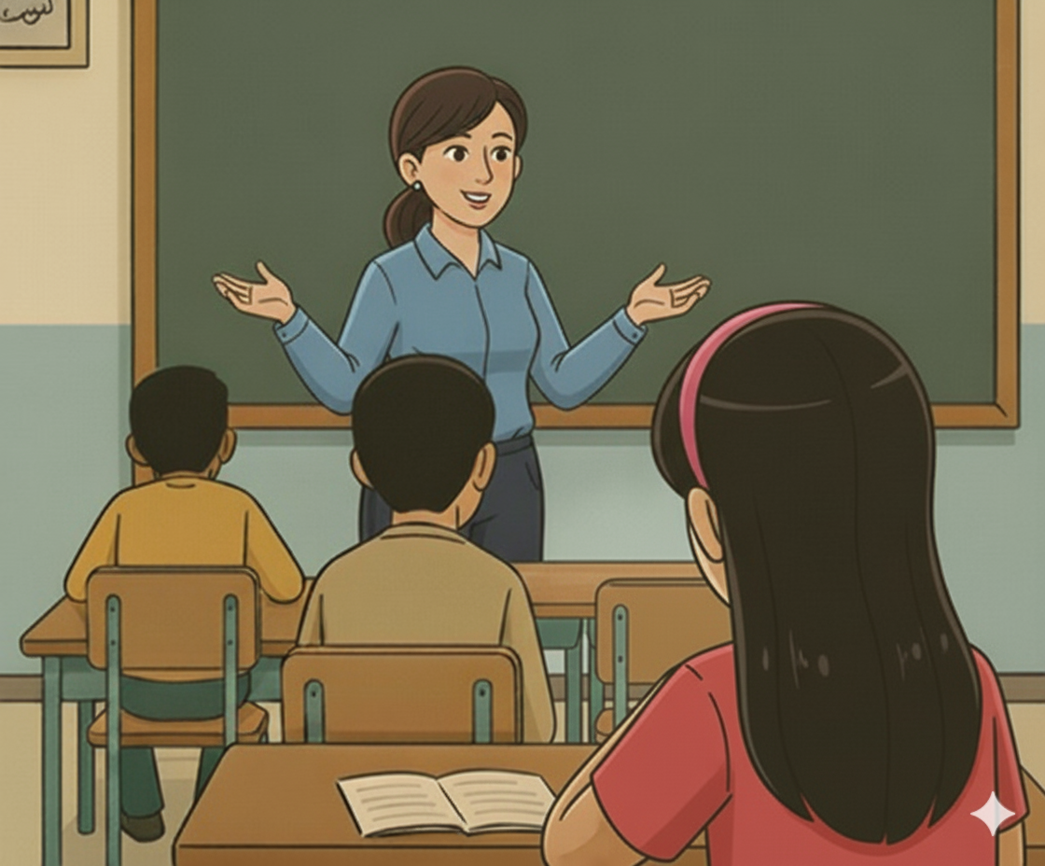
  Voici le bon comportement:
Nous allons démarrer!
Si j’ai un téléphone, je l’éteins et je le range dans mon sac.
Je ne le consulte pas pendant la séance.

Slide 18

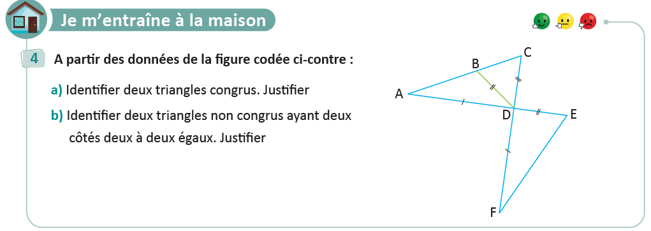
On commence par la correction de l’exercice maison de la séance précédente.
L’enseignant contrôle les réalisations d’un échantillon d’élèves avant de passer à la correction au tableau. Il fait un Rappel de définitions ou d’erreurs fréquentes etc.
35

Slide 20

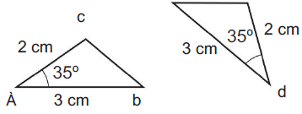

Observez la figure ci-dessous, puis répondez par vrai ou faux.
L'enseignant accorde 30 secondes de réflexion aux élèves. Ensuite, il leur demande de consigner leurs réponses sur les ardoises.
E
F
C
D
A
B
$∆$ABC$≡∆$DEF
Vrai
Faux

Slide 21
L’angle de même mesure est entre les deux côtés de même longueur
L'enseignant attire l’attention sur l’ordre des points: ∆ABC et ∆DEF
E
F
C
D
A
B
$∆$ABC$≡∆$DEF
Vrai

Slide 22
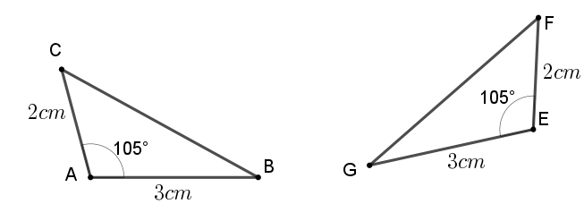

Observez la figure ci-dessous, puis répondez par vrai ou faux
L'enseignant accorde 30 secondes de réflexion aux élèves. Ensuite, il leur demande de consigner leurs réponses sur les ardoises.
$∆$ABC$≡∆$EGF
Vrai
Faux

Slide 23
L’angle de même mesure est entre les deux côtés de même longueur
L'enseignant attire l’attention sur l’ordre des points: : ∆ABC et ∆EGF
$∆$ABC$≡∆$EGF
Vrai

Slide 24
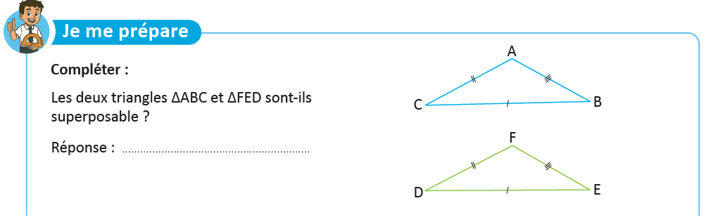
Nous avons deux triangles dont les côtés sont deux à deux égaux. Observez, puis complétez
L’enseignant donne 30s aux élèves pour réfléchir, puis invite deux ou trois d'entre eux à répondre.

Slide 25
Voici la réponse
L’enseignant rappelle: △ABC et △𝐹𝐸𝐷 sont superposable, donc ils sont congrus
Oui, ils sont superposables
Conclusion: les deux triangles sont congrus

Slide 26
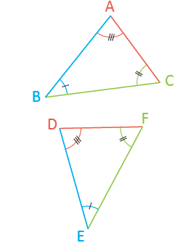
Parfait! On se rappelle les conditions pour que deux triangles soient congrus
L’enseignant lit la synthèse des prérequis
Deux triangles congrus, s’ils ont :
1. Les côtés deux à deux de même longueur.
2. Les angles deux à deux de même mesure
On écrit ΔABC ≡ ΔDEF
et on respecte l’ordre de correspondance des sommets

Slide 27
2 min

Slide 28

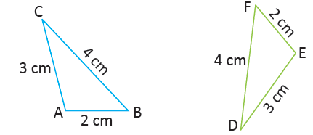
Observez la figure ci-dessous, puis exprimez vos avis.
L’enseignant donne 30s aux élèves pour réfléchir, puis invite deux ou trois d'entre eux à répondre.
Comment vérifier, à partir des données de la figure, que ces deux triangles sont congrus?

Slide 29
A la fin de cette séance, vous serez capables de de répondre à des questions comme:
ces deux triangles sont-ils congrus? justifier

Slide 30
Définitions et propriétés
5 min

Slide 31
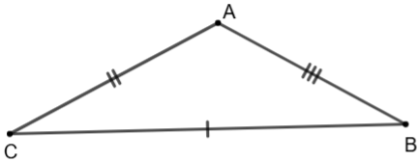

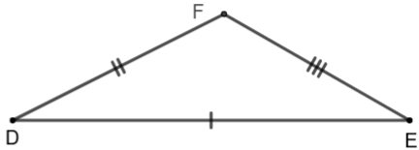





Je vais vous montrer que deux triangles qui ont leurs côtés deux à deux égaux sont congrus
L’enseignant explique que l’égalité des côtés suffit pour conclure que les deux triangles sont congrus.
$∆$ABC et $∆$FED sont deux triangles tels que:
1) AB $=$FE
2) AC$=$FD
F
3) BC$=E$D
Je déduis que: $∆$ABC$≡∆$FED

Slide 32
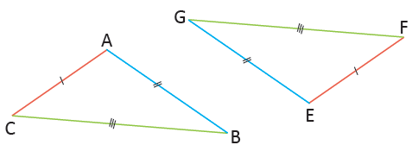
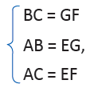
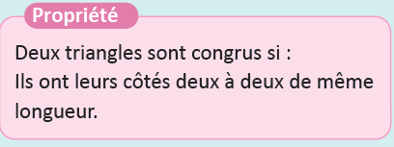
Cette condition de congruence s’appelle le critère de congruence (CCC): côté-côté-côté
L’enseignant explique que CCC = côté- côté- côté: les côtés homologues sont égaux..

Slide 33
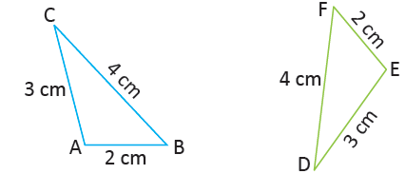
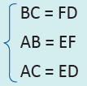
Je vous montre, à partir d’un exemple, comment utiliser le critère (CCC) pour vérifier la congruence de deux triangles:
L’enseignant rappelle que l’égalité des côtés suffit pour conclure que les triangles sont congrus
donc

Slide 34
20 min

Slide 35
Répondez par vrai ou faux.
L'enseignant accorde 30 secondes de réflexion aux élèves. Ensuite, il leur demande de consigner leurs réponses sur les ardoises.
Deux triangles ayant les côtés deux à deux égaux sont congrus
Vrai
Faux

Slide 36
Vrai
L'enseignant rappelle que c’est le critère (CCC) de congruence
Deux triangles ayant les côtés deux à deux égaux sont congrus
Vrai

Slide 37
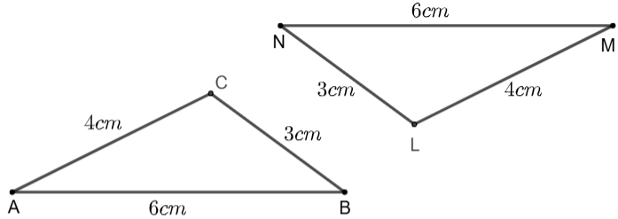

Observez la figure ci-dessous, puis répondez par vrai ou faux. Justifiez vos réponses
L'enseignant accorde 30 secondes de réflexion aux élèves. Ensuite, il leur demande de consigner leurs réponses sur les ardoises.
Les deux triangles $∆$ABC et ∆MNL sont congrus
Vrai
Faux

Slide 38
Les côtés des deux triangles sont deux à deux de même longueur
L'enseignant explique pourquoi.
Les deux triangles $∆$ABC et ∆MNL sont congrus
Vrai

Slide 39
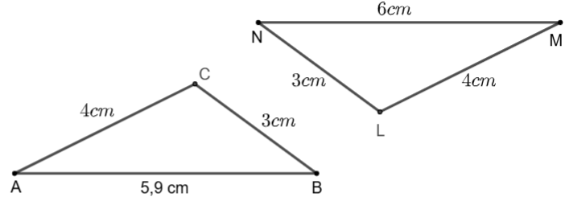
Observez la figure ci-dessous, puis répondez par vrai ou faux. Justifiez vos réponses
L'enseignant accorde 30 secondes de réflexion aux élèves. Ensuite, il leur demande de consigner leurs réponses sur les ardoises.
Les deux triangles $∆$ABC et ∆MNL sont congrus
Vrai
Faux

Slide 40
Deux côtés des deux triangles sont deux à deux de même longueur mais le 3ème non: AB$≠$MN
L'enseignant explique pourquoi.
Les deux triangles $∆$ABC et ∆MNL sont congrus
Faux

Slide 42


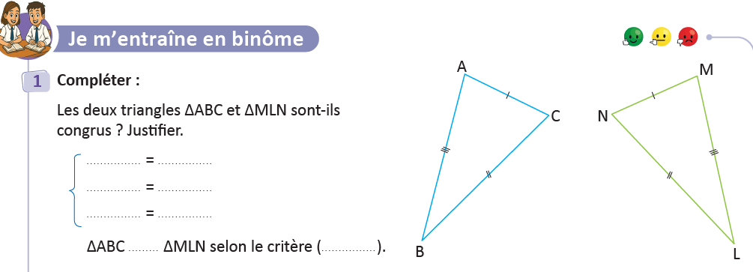
Travaillez individuellement puis discutez en binômes vos réponses.
L'enseignant accorde 2 min au travail individuel puis une minute de discussion. Il circule pour contrôler et donner des indications en cas de besoin.
Page 37

Slide 43

Prenez la correction sur vos livrets.
L'enseignant accorde 2 min au travail individuel puis une minute de discussion. Il circule pour contrôler et donner des indications en cas de besoin.
AB
ML
AC
MN
BC LN
$$≡$$
CCC

Slide 44
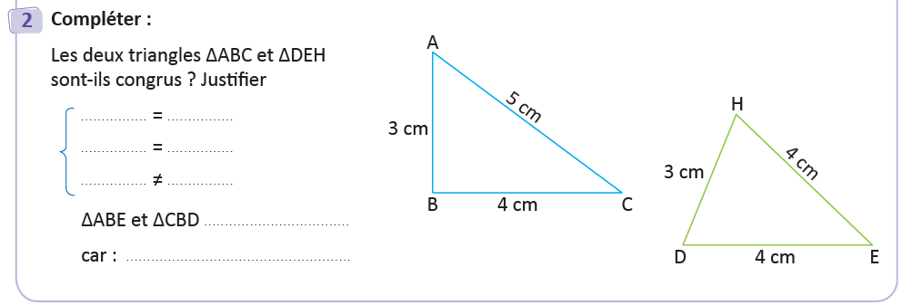


Travaillez individuellement puis discutez en binômes vos réponses. (corrigez l’erreur: ∆HDE et non ∆CBD)
L'enseignant accorde 2 min au travail individuel puis une minute de discussion. Il circule pour contrôler et donner des indications en cas de besoin.
$∆$HDE
$∆$HDE
Page 37

Slide 45



Prenez la correction sur vos livrets.
L'enseignant accorde 2 min au travail individuel puis une minute de discussion. Il circule pour contrôler et donner des indications en cas de besoin.
$∆$HDE
$∆$HDE
AB
HD
BC
DE
AC HE
$∆$HDE
ne sont pas congrus
AC$≠$HE

Slide 46
7 min

Slide 47
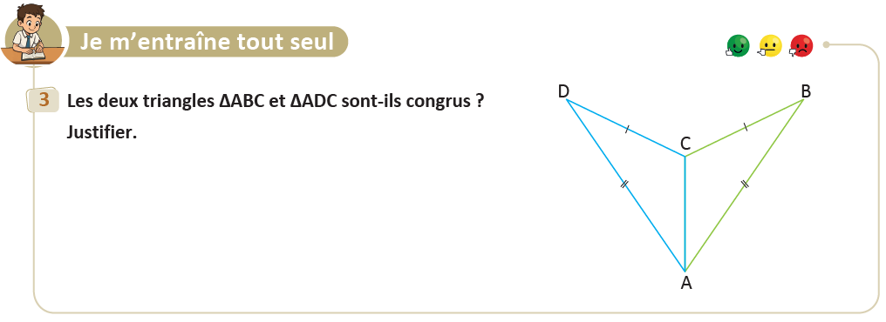
Prenez votre livret et votre crayon, puis répondez individuellement aux exercices. Vous avez 10 min
L’enseignant vérifie les productions des élèves, donne une aide individuelle en cas de difficulté et oriente les élèves ayant terminé vers le défi.
Page 37

Slide 48

Le temps est terminé. Voyons ensemble la solution des exercices.
L’enseignant accorde 5 min pour donner l’occasion aux élèves de présenter leurs productions et corrige au tableau.
Temps Écoulé

Slide 50

Qui peut me dire ce que nous avons appris aujourd’hui?

Slide 51
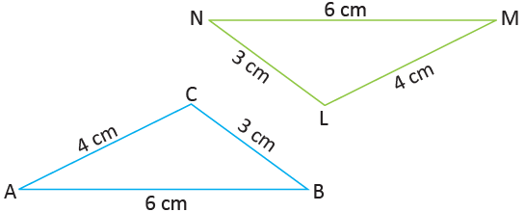
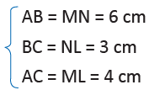
Dans cette séance nous avons appris comment vérifier si ces deux triangles sont congrus en utilisant le critère (CCC)
L’enseignant donne un rappel de la séance.
donc

Slide 52
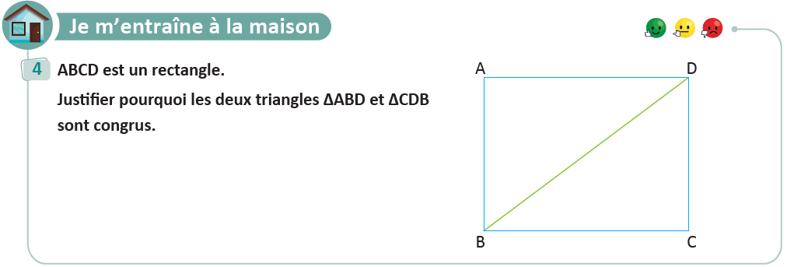
Voici l’exercice à faire à la maison pour la séance prochaine.
L’enseignant incite les élèves à faire l’exercice à la maison, puis clôt la séance..

Slide 53

C’est la fin de notre séance. N’oubliez pas de réviser votre leçon.
L’enseignant incite les élèves à faire l’exercice à la maison, puis clôt la séance..
A la prochaine séance!

